Slide 1

20XX
黑色个人求职简历PPT模板
Thesis defense Thesis defenseThesis defenseThesis defense
汇报人：优品PPT 时间：20XX.12.12

Slide 2
https://www.ypppt.com/
Preface
序 言
不记得童年的时光如何流过，不想记得青春的轮廓，童年的我只知道时光流，青春的我只知道专注看好自己的路，当童年没有记忆，
当青春过后，我才知道平平淡淡才是真，只要美好的童年，绚丽的青春。
不想记得青春的轮廓，童年的我只知道时光流，青春的我只知道专注看好自己的路，当童年没有记忆。

Slide 3
目 录
CONTENTS
01关于我 / About Me
02岗位认知 / Post Cogntion
03竞岗优势 / Competitive Advantage
04工作规划 / Work Planning

Slide 4
优品章
关于我
About Me

Slide 5
ONE
不记得童年的时光如何流过，不想记得青春的轮廓，
童年的我只知道时光流，青春的我只知道专注看好自己的路，
当童年没有记忆，当青春过后，我才知道平平淡淡才是真，
只要美好的童年，绚丽的青春。

Slide 6
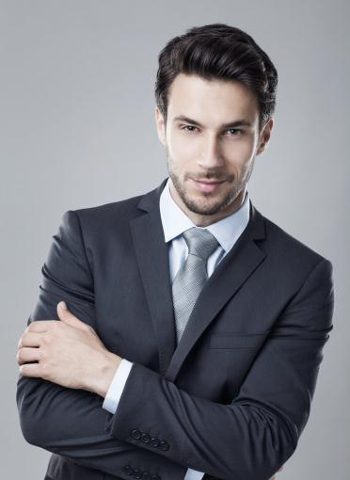
个人信息 / Personal information
姓名：优品PPT 年龄：28岁
电话：16868686688
学历：本科 毕业院校：上海交通大学
专业：公共事业管理与规划 籍贯：河北沧州
自我评价：
不记得童年的时光如何流过，不想记得青春的轮廓，
童年的我只知道时光流，青春的我只知道专注看好自己的路，
当童年没有记忆，当青春过后，我才知道平平淡淡才是真，
只要美好的童年，绚丽的青春。

Slide 7



学习
经历
不记得 童年的时光如何流过
青春的 我只知道专注看好自己的路
我才知 道平平淡淡才是真
不想记 得青春的轮廓，童年的我只知道时光流
青春的 我只知道专注看好自己的路

Slide 8
2010年
2014年
某公司任职
担任企划部助理
某公司任职
担任企划部助理
2011年
2016年
某公司任职
担任企划部助理
某公司任职
担任企划部助理
工作经历
不记得童年的时光如何流过，不想记得青春的轮廓，童年的我只知道时光流，青春的我只知道专注看好自己的路，当童年没有记忆，
当青春过后，我才知道平平淡淡才是真，只要美好的童年，绚丽的青春。
不想记得青春的轮廓，童年的我只知道时光流，青春的我只知道专注看好自己的路，当童年没有记忆。

Slide 9

荣誉奖项
请在这里输入标题
不记得童年的时光如何流过，不想记得青春的轮廓，
请在这里输入标题
不记得童年的时光如何流过，不想记得青春的轮廓，
请在这里输入标题
不记得童年的时光如何流过，不想记得青春的轮廓，
请在这里输入标题
不记得童年的时光如何流过，不想记得青春的轮廓，
Learn to stand on the shoulders of the giant creation, whether it comes from the movie fiction drama life and other places,
sum up their insight points and express in their own language,
Life experience and any other you can think of stir, the new wonderful ideas on the baked.

Slide 10
第二章
岗位认知
Post Cogntion

Slide 11
TWO
不记得童年的时光如何流过，不想记得青春的轮廓，
童年的我只知道时光流，青春的我只知道专注看好自己的路，
当童年没有记忆，当青春过后，我才知道平平淡淡才是真，
只要美好的童年，绚丽的青春。

Slide 12
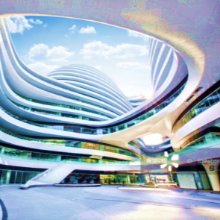
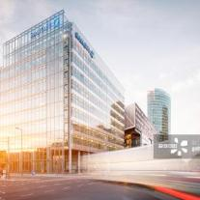

行业概述
请在这里输入标题
不记得童年的时光如何流过，不想记得青春的轮廓，
童年的我只知道时光流，青春的我只知道专注看好自己的路，
当童年没有记忆，当青春过后，我才知道平平淡淡才是真，
请在这里输入标题
不记得童年的时光如何流过，不想记得青春的轮廓，
童年的我只知道时光流，青春的我只知道专注看好自己的路，
当童年没有记忆，当青春过后，我才知道平平淡淡才是真，
不记得童年的时光如何流过
不想记得青春的轮廓
不记得童年的时光如何流过
不想记得青春的轮廓

Slide 13
添加标题
现状分析
添加标题
添加标题
添加标题
35%
添加标题
请在这里输入标题
不记得童年的时光如何流过，不想记得青春的轮廓，
童年的我只知道时光流，青春的我只知道专注看好自己的路，
当童年没有记忆，当青春过后，我才知道平平淡淡才是真，
请在这里输入标题
不记得童年的时光如何流过，不想记得青春的轮廓，
童年的我只知道时光流，青春的我只知道专注看好自己的路，
当童年没有记忆，当青春过后，我才知道平平淡淡才是真，

Slide 14
S
W
不记得童年的时光如何流过，不想记得青春的轮廓，
童年的我只知道时光流，青春的我只知道专注看好自己的路，
当童年没有记忆，当青春过后，我才知道平平淡淡才是真，
不记得童年的时光如何流过，不想记得青春的轮廓，
童年的我只知道时光流，青春的我只知道专注看好自己的路，
当童年没有记忆，当青春过后，我才知道平平淡淡才是真，
SWOT分析
T
不记得童年的时光如何流过，不想记得青春的轮廓，
童年的我只知道时光流，青春的我只知道专注看好自己的路，
当童年没有记忆，当青春过后，我才知道平平淡淡才是真，
O
不记得童年的时光如何流过，不想记得青春的轮廓，
童年的我只知道时光流，青春的我只知道专注看好自己的路，
当童年没有记忆，当青春过后，我才知道平平淡淡才是真，
Notes:
https://www.ypppt.com/

Slide 15
竞争对手分析
65%
VS
35%
不记得童年的时光如何流过，不想记得青春的轮廓，
童年的我只知道时光流，青春的我只知道专注看好自己的路，
当童年没有记忆，当青春过后，我才知道平平淡淡才是真，
不记得童年的时光如何流过，不想记得青春的轮廓，
童年的我只知道时光流，青春的我只知道专注看好自己的路，
当童年没有记忆，当青春过后，我才知道平平淡淡才是真，

Slide 16
第三章
竞岗优势
Competitive Advantage

Slide 17
不记得童年的时光如何流过，不想记得青春的轮廓，
童年的我只知道时光流，青春的我只知道专注看好自己的路，
当童年没有记忆，当青春过后，我才知道平平淡淡才是真，
只要美好的童年，绚丽的青春。
THREE

Slide 18

专业素质良好
请在这里输入标题
不记得童年的时光如何流过，不想记得青春的轮廓，
童年的我只知道时光流，青春的我只知道专注看好自己的路，
当童年没有记忆，当青春过后，我才知道平平淡淡才是真，

Slide 19
80%
90%
业绩一
业绩二
业绩三
业绩四
60%
60%
请在这里输入标题
业绩优秀稳定
不记得童年的时光如何流过，不想记得青春的轮廓，
童年的我只知道时光流，青春的我只知道专注看好自己的路，
当童年没有记忆，当青春过后，我才知道平平淡淡才是真，

Slide 20
存在的问题
时光如何流过，不想记得青春的轮廓，
我只知道时光流，青春的我只知道专注看好自己的路，
当青春过后，我才知道平平淡淡才是真，
时光如何流过，不想记得青春的轮廓，
我只知道时光流，青春的我只知道专注看好自己的路，
当青春过后，我才知道平平淡淡才是真，
不记得童年的时光如何流过，
青春的我只知道专注看好自己的路，
当青春过后，我才知道平平淡淡才是真，

Slide 21

您的标题
您的标题
这里输入您的文字这里输入您的文字这里输入您的文字这里输入
您的标题
这里输入您的文字这里输入您的文字
这里输入您的文字这里输入您的文字
问题改善建议

Slide 22
第四章
工作规划
Work Planning

Slide 23
FOUR
不记得童年的时光如何流过，不想记得青春的轮廓，
童年的我只知道时光流，青春的我只知道专注看好自己的路，
当童年没有记忆，当青春过后，我才知道平平淡淡才是真，
只要美好的童年，绚丽的青春。

Slide 24
发展方向
不记得童年的时光如何流过，不想记得青春的轮廓，童年的我只知道时光流，
青春的我只知道专注看好自己的路，当童年没有记忆，当青春过后，我才知道平平淡淡才是真，

Slide 25
团队建设
业务部
1、业务部
1
童年的我只知道时光流，只知道专注看好自己的路，
市场部
2
4
研发部
2、市场部
3
童年的我只知道时光流，只知道专注看好自己的路，
3、拓展部
童年的我只知道时光流，只知道专注看好自己的路，
拓展部
4、研发部
童年的我只知道时光流，只知道专注看好自己的路，

Slide 26
优品项
管理制度
第二项
不记得童年的时光如何流过，不想记得青春的轮廓，
童年的我只知道时光流，青春的我只知道专注看好自己的路，
当童年没有记忆，当青春过后，我才知道平平淡淡才是真，
第三项

Slide 27
业务拓展
不记得童年的时光如何流过，不想记得青春的轮廓，
青春的我只知道专注看好自己的路，
当童年没有记忆，当青春过后，我才知道平平淡淡才是真，
市场五
市场三
市场七
市场四
市场一
市场六
市场二

Slide 28
演讲完毕 谢谢观赏
Thank you for your watting

Slide 29
更多精品PPT资源尽在—优品PPT！
www.ypppt.com
PPT模板下载：www.ypppt.com/moban/ 节日PPT模板：www.ypppt.com/jieri/
PPT背景图片：www.ypppt.com/beijing/ PPT图表下载：www.ypppt.com/tubiao/
PPT素材下载： www.ypppt.com/sucai/ PPT教程下载：www.ypppt.com/jiaocheng/
字体下载：www.ypppt.com/ziti/ 绘本故事PPT：www.ypppt.com/gushi/
PPT课件：www.ypppt.com/kejian/
Notes:
模板来自于 优品PPT https://www.ypppt.com/

